Slide 1

逻辑回归

Slide 2
分类算法
所谓分类分类，简单来说，就是根据数据的特征或属性，划分到已有的类别中。作为一种监督学习方法，要求必须事先明确知道各个类别的信息，并且断言所有待分类项都有一个类别与之对应。分类方法主要包括：决策树、贝叶斯、逻辑回归、人工神经网络、K-近邻、支持向量机等。

Slide 3
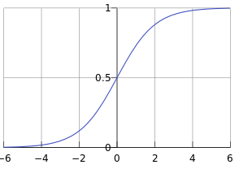





逻辑回归
逻辑回归（LogisticsRegression）选取特殊的回归函数模型，易于理解计算代价不高，但容易欠拟合，在效果上可视作分类。对于二分类一般选取sigmoid函数作为回归模型。
原理：
sigmoid函数：
分类决策边界：
构造的预测函数：
样本（x, y）出现的概率：
最大似然函数：

Slide 4



逻辑回归
对数最大似然函数：
对上式求导：
迭代权重：
2. sklearn实现：
选择模型：model = sklearn.linear_mode.LogisticRegression()
训练模型：model.fit(x, y)
结果预测：model.predict(x), 评分：model.score(x, y)
matplotlib画图：

Slide 5


